Slide 1



Assistente de Ligações

Slide 2
Assistente de Ligações
O que é?
Um assistente de ligações para interligar telefones VOIP e o computador!
Mas o que é VOIP?
Segundo a Wikipédia, VOIP (Voice over Internet Protocol) é o roteamento de conversação humana usando a Internet ou qualquer outra rede de computadores baseada no Protocolo de Internet, tornando a transmissão de voz mais um dos serviços suportados pela rede de dados.

Slide 3
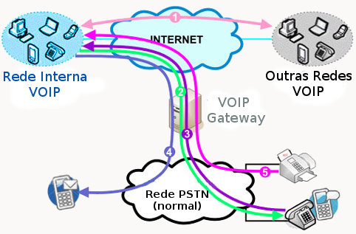
Assistente de Ligações
Para entender melhor o que é VOIP
Então nossa ideia é simples: sistemas VOIP armazenam todas as informações no banco de dados através de Exchange Services (sistemas que gerenciam a saída e entrada de dados na rede interna), possibilitando que nosso sistema realize todo o gerenciamento e consulta desses dados gerados pela rede VOIP interna.

Slide 4
Assistente de Ligações
Estrutura
O assistente possuirá a classe principal “Telefone”, que possuirá os atributos DDD e prefixo. A classe “Telefone” possuirá os métodos: recebeLigacao, realizaLigacao, finalizaLigacao e buscaGeral.
A classe “Ramal” herdará a classe “Telefone” e possuirá os atributos sufixo, data/hora do início do atendimento e data/hora do fim do atendimento. A classe “Ramal” possuirá, além dos métodos da classe mãe: autenticaUsuario, desligaUsuario, buscaLigacoes, buscaOrigem e buscaDestino.
Lembrando que, por não possuirmos um diagrama de classes, documento de requisitos e muito menos um diagrama de entidade relacionamento, as classes, métodos e atributos podem sofrer alterações ao decorrer do desenvolvimento.

Slide 5
Assistente de Ligações
MetroFramework
Um framework, em desenvolvimento de software, é uma abstração que une códigos comuns entre vários projetos de software provendo uma funcionalidade genérica.
Por sua vez, a MetroFramework é uma abstração de códigos genéricos para a interface de usuário. É basicamente uma versão melhorada do System.Windows.Forms.
Como funciona?

Slide 6
Assistente de Ligações
Autenticação
A autenticação será realizada pelo usuário para que possa operar seu ramal telefônico pelo sistema.
Um usuário é um ramal, o ramal tem um responsável, esse responsável pode ser um administrador do sistema.
A ideia é que o usuário e senha sejam escolhidos pelo usuário.

Slide 7
Assistente de Ligações
Principal
Exibe as principais informações do usuário após a autenticação. Permite o usuário acessar outras áreas do sistema e troca seu status de atendimento.
Atualmente não executa nenhuma função, pois é necessário o uso de banco de dados.

Slide 8
Assistente de Ligações
Relatório
Busca os dados no banco de dados de acordo com o as opções que o usuário escolhe/digita no formulário.
Exibe todas as informações em um DataGridView.
Se ajusta “parcialmente” na tela do usuário, então pode ser utilizado maximizado.
Como funciona?

Slide 9
Assistente de Ligações
Importação JSON
JSON é em formato texto e completamente independente de linguagem, pois usa convenções que são familiares às linguagens C e similares, incluindo C++, C#, Java, JavaScript, Perl, Python, PHP e muitas outras. Estas propriedades fazem com que JSON seja um formato ideal de troca de dados.
Por isso pretendemos utilizá-lo, é basicamente útil em qualquer linguagem!
Como funciona?

Slide 10
Assistente de Ligações
Impressão de Relatório
- PrintPreviewDialog
- PrintDocument
PrintPreviewDialog ← PrintDocument ← DataGridView
Como funciona?

Slide 11
Assistente de Ligações
Exportação para Excel
Interoperabilidade é a capacidade de um sistema de se comunicar de forma transparente com outro sistema semelhante ou não. Para um sistema ser considerado interoperável, é muito importante que ele trabalhe com padrões abertos ou ontologias.
Precisa do Microsoft Office Excel instalado no PC!
Como faremos para testar? Acesse a loja ThePirateBay e compre.
Como funciona?

Slide 12

Assistente de Ligações
Ideias para o futuro próximo
Banco de dados: MySQL – Local ou externo
Dados externos: Anatel – JSON ou XML
Exportação: PDF e LibreOffice
Obrigado!

